Slide 1





基于马尔可夫决策与抽样检测概率分布的
企业最优生产决策
成员：林依灵、刘彬慧、王之毅
日期：2024年9月28日

Slide 2



1
模型分析
目录
2
模型建立
3
CONTEXT
模型求解
4
结果分析

Slide 3

问题1——模型分析
在标称值为 10%的情况下，根据抽样检测方案，针对以下两种情形，分别给出具体结果：
(1) 在 95%的信度下认定零配件次品率超过标称值，则拒收这批零配件；
(2) 在 90%的信度下认定零配件次品率不超过标称值，则接收这批零配件。
理论次品率$p$= 供应商标称值

Slide 4
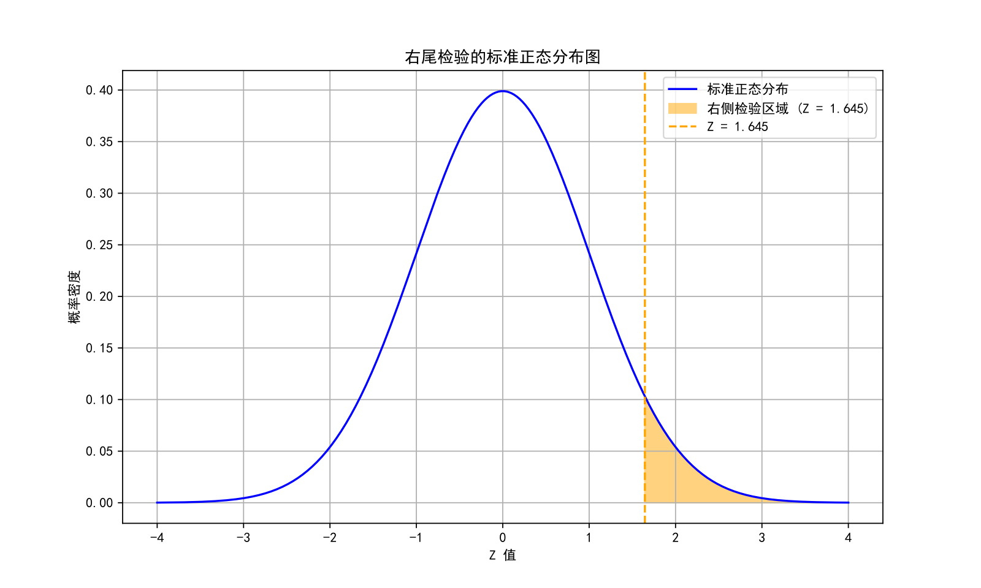
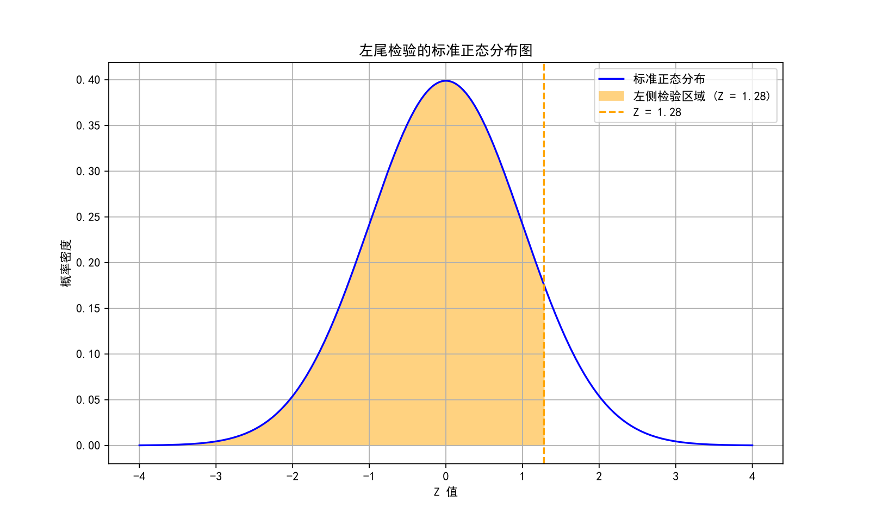
问题1——模型建立
单尾检验

Slide 5
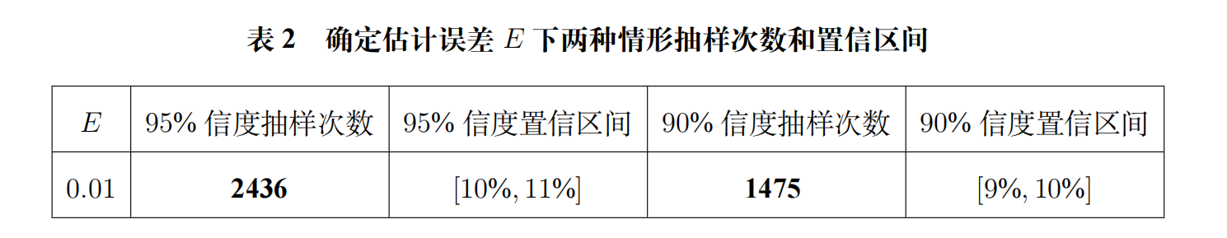
问题1——模型求解

Slide 6
问题2——模型分析
模型简化
关于判断拆/不拆的判断：论文p14 公式15~17
只用于方案二，方案三没有使用

Slide 7
问题2——模型分析
模型简化
关于成品的检验（企业检验、顾客检验）问题：论文p10

Slide 8
问题2——模型分析
模型简化
关于后验概率问题
评阅要点：
同时需要注意的是对于次品，拆下来的零件如果已经检测过的话，就不需要再检测。(方案二)
拆下来的零件如果没有检测过，或者假设不记录检测结果，则需要重新计算拆下来的零件为次品的条件概率。
从零部件管理难度、成本等现实可行性角度对比拉踩

Slide 9
问题2——探究性方案
探究性方案一
只需考虑 一轮 | 零配件1是否检测 | 零配件2是否检测 | 成品是否检测 | 不合格品是否拆解
 | 考虑 | 考虑 | 考虑 | 考虑
探究性方案二
 | 零配件1是否检测 | 零配件2是否检测 | 成品是否检测 | 不合格品是否拆解
第一轮 | 考虑 | 考虑 | 考虑 | 由公式()决策
第二轮 | 第一轮拆解且 第一轮未检测 则检测 | 第一轮拆解且 第一轮未检测 则检测 | 第一轮选择拆解 则考虑 | 不拆解

Slide 10
问题2——探究性方案
探究性方案一
公式6~12

Slide 11
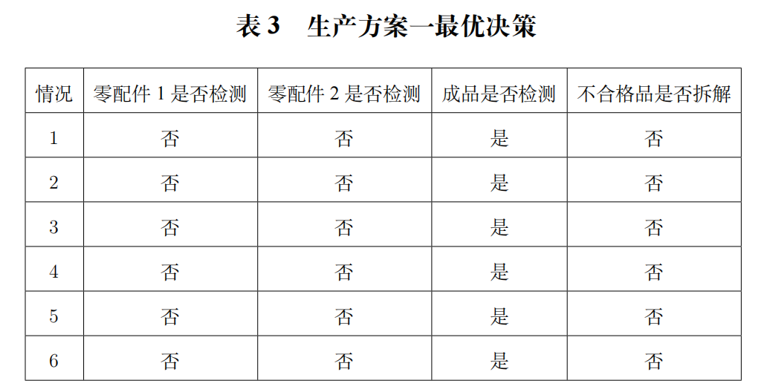
问题2——探究性方案
探究性方案一

Slide 12
问题2——探究性方案
探究性方案二
公式13~14

Slide 13
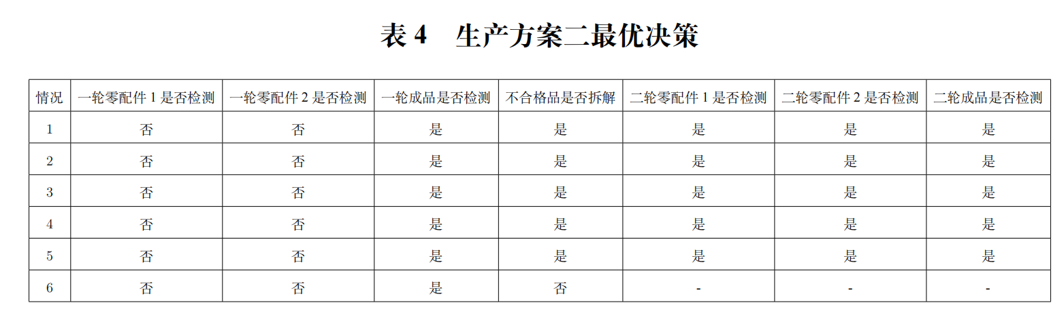
问题2——探究性方案
探究性方案二

Slide 14
问题2——模型建立
基于马尔可夫决策过程与贝尔曼方程的最优决策模型
简单提一下模型、和问题的关系 论文p14 （马尔可夫决策过程中，哪些是真的满足性质、哪些是做了近似）

Slide 15
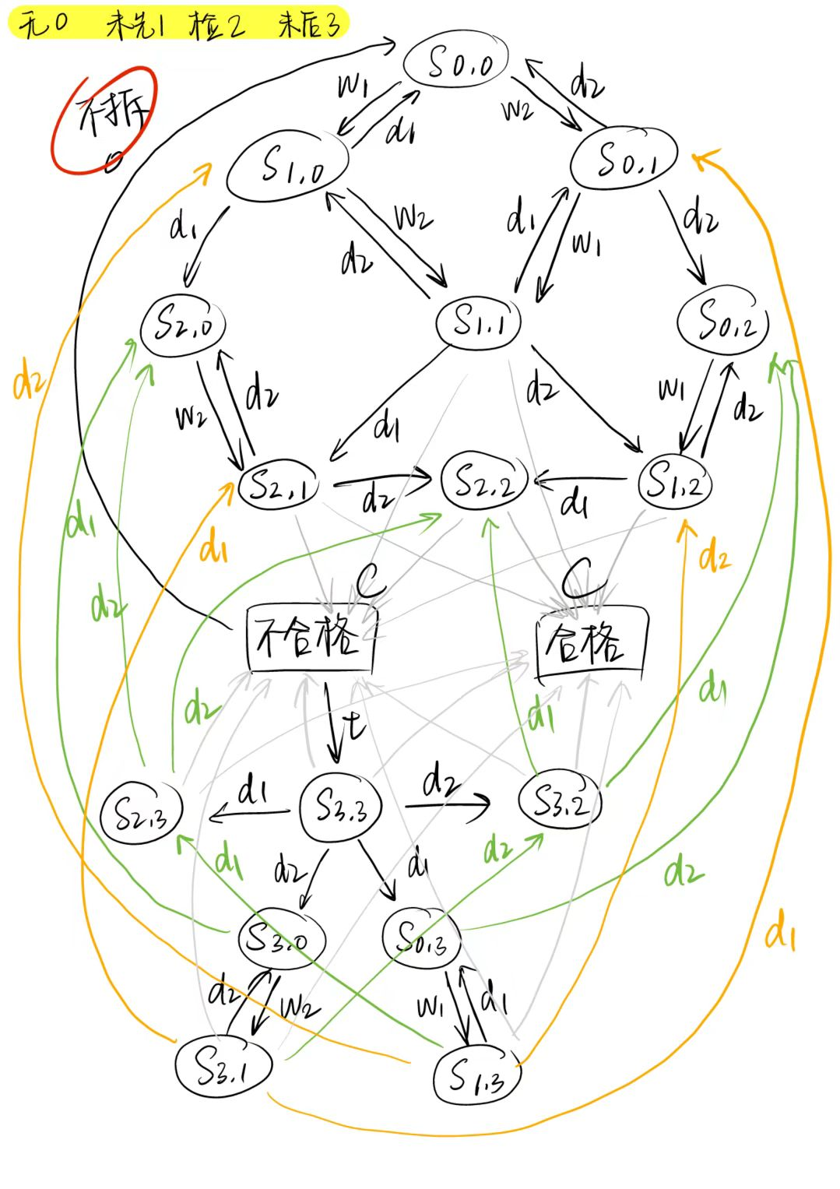
问题2——模型建立
状态定义及状态转移图
定义状态
i 表示零配件1的状态
j 表示零配件2的状态
0 表示未拥有某零配件
1 表示拥有未检测的购买得的某零配件
2 表示拥有检测过的某零配件
3 表示拥有由不合格品拆解得的某零配件
 | 0 | 1 | 2 | 3
i= | 未拥有零配件1 | 拥有未检测的零配件1 | 拥有检测过的零配件1 | 拥有由不合格品拆解得的零配件1
j= | 未拥有零配件2 | 拥有未检测的零配件2 | 拥有检测过的零配件2 | 拥有由不合格品拆解得的零配件2

Slide 16
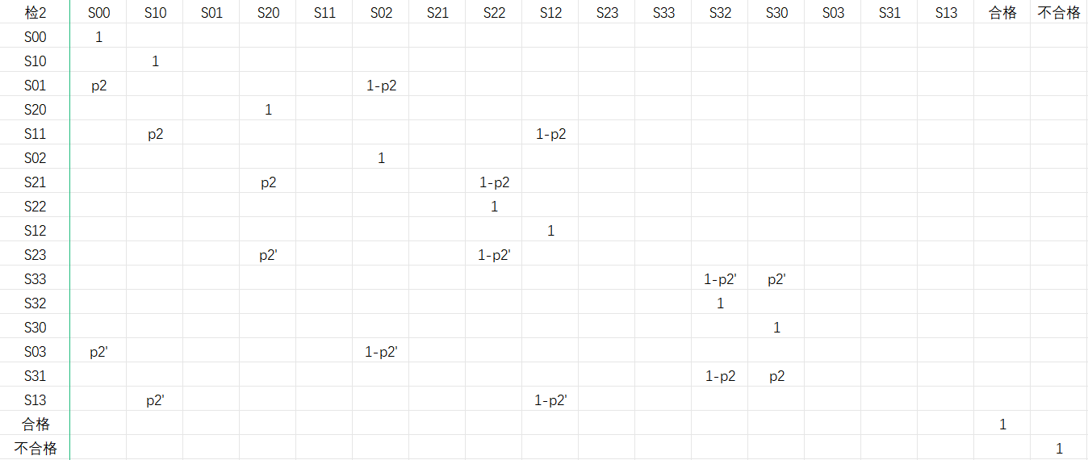
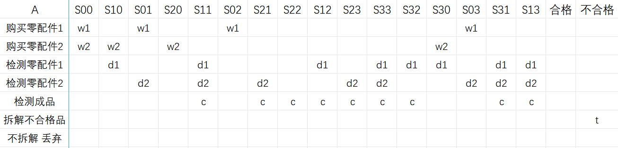
问题2——模型建立
贝尔曼方程
迁移概率矩阵
以“检测零配件2”动作为例
使用价值迭代法求解上式贝尔曼方程。
1. 初始化所有状态的值函数V₀(S)为0，将γ设置为0.99.
2. 对于每个状态，计算采取不同动作 A 后的成本 C (S,A) ，再根据状态转移概率P (S’ | S, a) 与将要跳转到的状态对应值函数 V(S’ ) ，计算跳转到未来状态S’ 的期望成本。
3. 针对状态S 所有可能的动作，选择使得总成本最小的动作 A 进行跳转，并更新值函数。
代价函数R(s,a)
Notes:
使用价值迭代法求解上式贝尔曼方程。
1. 初始化所有状态的值函数V₀(S)为0。
2. 对于每个状态，计算采取不同动作A 后的成本C(S,A)，再根据状态转移概率P(S’ | S, a) 与将要跳转到的状态对应值函数 V(S’ )，计算跳转到未来状态S’ 的期望成本。
3. 针对状态S 所有可能的动作，选择使得总成本最小的动作 A 进行跳转，并更新值函数。

Slide 17
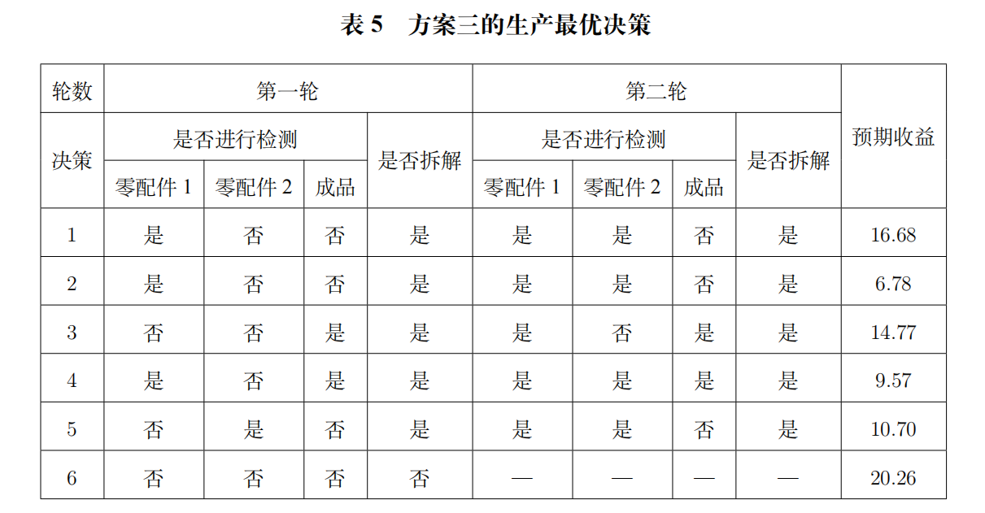
问题2——模型求解

Slide 18
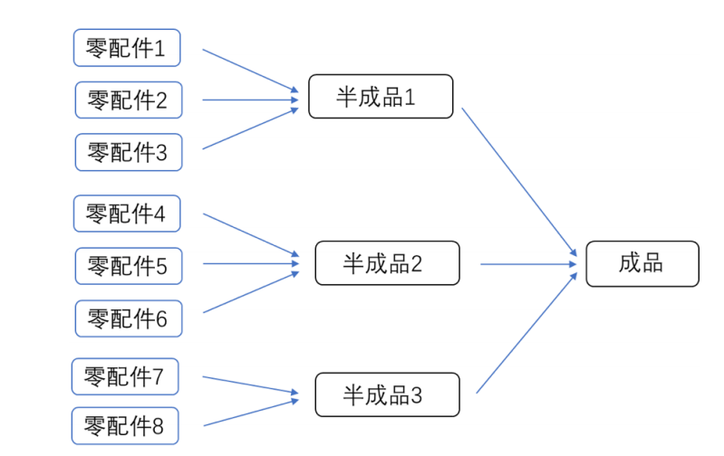
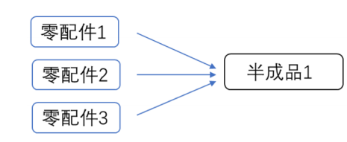
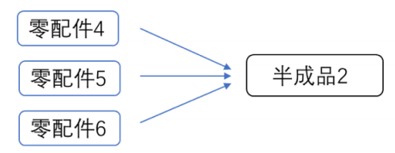
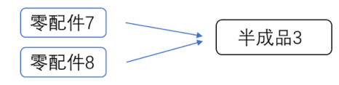
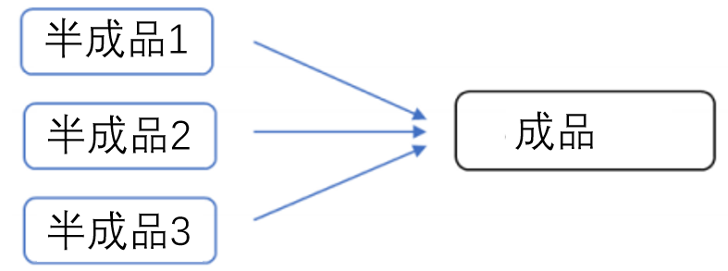
问题3——模型分析
状态数多，模型复杂
拆成多个子树

Slide 19
半成品1
半成品2
成品
半成品3

Slide 20
问题3——模型分析
基于马尔可夫决策过程与贝尔曼方程的最优决策模型
问题二的扩展
①通过要考虑的状态数，说明拆树的必要性
②补充缺失的特征 论文p20
强调对不同数值m、n的可扩展性

Slide 21
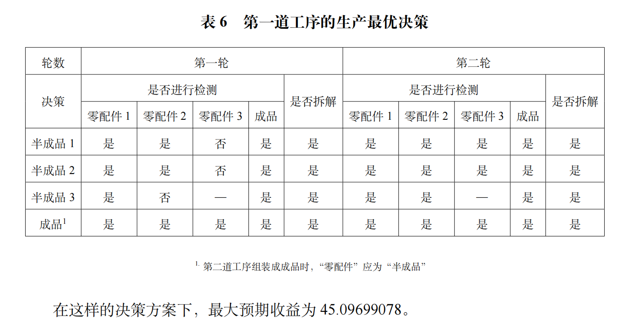
问题3——模型求解

Slide 22
问题4——模型分析
基于马尔可夫决策过程与贝尔曼方程的最优决策模型
问题二三的拓展
次品率的变化 批量的大小变化（不同信度）

Slide 23
问题4——模型求解

Slide 24
模型评价
后验概率应用：模型通过动态更新次品率为后验概率，帮助筛选不合格品和管理返工，提供更准确的决策基础。
参数调整与普适性：通过调整模型参数，能解决复杂生产问题，如m道工序和n个零件，具备强推广性和普适性。
优化生产管理：基于马尔可夫决策过程，模型将生产过程根据零配件状态划分节点，确保决策结果只依赖当前状态，不记录单个零配件的检测状态，简化零配件管理。

Slide 25
感谢观看
Thank you for listening
成员：林依灵、刘彬慧、王之毅
日期：2024年9月28日

